Slide 1
HİZMET SEKTÖRLERİNE YÖNELİK MEVCUT DESTEKLER ve UYGULAMAYA KONULAN
YENİ DESTEKLER
SERBEST BÖLGELER YURTDIŞI YATIRIM VE HİZMETLER
GENEL MÜDÜRLÜĞÜ
25 TEMMUZ 2017

Slide 2
MEVCUT DESTEKLER-GENEL (HİZMET İHRACATI)
İhracata Hazırlık/Kurumsal Kapasite Kazandırılmasına Yönelik Destekleri
Pazarlama ve Pazarda Tutundurma Destekleri
Yüksek Katma Değere Yönelik Destekler
HİSER
Pazara Giriş Belgeleri
Rapor-Danışmanlık
Hizmet/Marka Tescili
Reklam, Tanıtım
Fuarlara Katılım
Yurt Dışı Birim
Acente Komisyon
Ticaret ve Alım Heyetleri
Marka – Turquality
SAĞLIK TURİZMİ, FİLM, BİLİŞİM, EĞİTİM, YÖNETİM DANIŞMANLIĞI, GAYRIMENKUL, YAYINCILIK, LOJİSTİK, TEKNİK MÜŞAVİRLİK SEKTÖRLERİ

Slide 3
MEVCUT DESTEKLER-SEKTÖREL (HİZMET İHRACATI)
SEKTÖREL DESTEKLER
SAĞLIK TURİZMİ
FİLM
BİLİŞİM
TEKNİK MÜŞAVİRLİK
Hasta Yol
Tercümanlık
Yurt içi tanıtım/eğitim
Oyun/uygulama geliştirme
Komisyon
Pazara giriş
Yurt dışı pazarlama
Film Platosu/stüdyosu kullanım
Ürün/marka/imaj yerleştirme
Yurt dışı proje
Mesleki yarışmalara katılım
Mesleki yazılım
Mesleki sorumluluk sigortası
Yurt dışı eğitim
EĞİTİM
Yurt içi tanıtım/eğitim

Slide 4
SAĞLIK, BİLİŞİM, EĞİTİM VE FİLM SEKTÖRÜ DESTEĞİ-GENEL (2015/8 sayılı KARAR)
DESTEK KALEMİ | DESTEK ORANI | DESTEK ÜST LİMİTİ($) | YARARLANICILAR
Ürün/Hizmet/Marka Tescil-Korunma | 50% | 50 bin/yıl | Sağlık Kuruluşları, Sağlık Turizmi Şirketleri, Film Dağıtımcısı Şirket, Film Yapımcısı Şirket, Film Platosu İşleten Şirket, Bilişim Şirketi ve Eğitim Kurumları (Yayıncılık ve Lojistik Sektörü Şirketleri - Fuar Desteği)
Belgelendirme |  | 50 bin/belge
Danışmanlık |  | 200 bin/yıl
Acenta Komisyon * |  | 100 bin/yıl
Bireysel Fuar Katılım |  | 15 bin/fuar
Milli Fuar Katılım
Rapor ve Yurtdışı Şirket Alımı Danışmanlığı | 60% | 200 bin/yıl
Reklam, Tanıtım, Pazarlama * |  | 400 bin/yıl
Yurt Dışı Birim * |  | 120 bin/birim/yıl
* En fazla 4 Yıl

Slide 5
SAĞLIK, FİLM SEKTÖRÜ DESTEĞİ –SEKTÖREL (2015/8 sayılı KARAR)
SAĞLIK TURİZMİ
DESTEK KALEMİ | DESTEK ORANI | DESTEK ÜST LİMİTİ($) | YARARLANICILAR
Tercümanlık | 50% | 50 bin/yıl | Sağlık Kuruluşları
Yurt İçi Tanıtım |  | 50 bin/Program
Yurt İçi Eğitim |  | 100 bin/yıl
Hasta Yol | Tarifeli Uçak Seferi |  | Sağlık Kuruluşları ve Havayolu Şirketleri
 | 50% | 1.000/Hasta
 | Tarifesiz Uçak Seferi
 | 100% | 200/Hasta
FİLM
DESTEK KALEMİ | DESTEK ORANI | DESTEK ÜST LİMİTİ($) | YARARLANICILAR
Film Yurtdışı Pazarlama | %50 – (%70 Belgesel) | 100 Bin/Film | Film Dağıtımcısı Şirket ve Film Yapımcısı Şirket
Film Platosu/Stüdyosu Kira | 20% | 200 bin/film | Film Platosu İşleten Şirket
Reklam (Film) | 50% | 100 Bin/Film | Reklam Veren Kuruluş

Slide 6
BİLİŞİM, EĞİTİM SEKTÖRÜ DESTEĞİ –SEKTÖREL (2015/8 sayılı KARAR)
BİLİŞİM
DESTEK KALEMİ | DESTEK ORANI | DESTEK ÜST LİMİTİ($) | YARARLANICILAR
Pazara Giriş | 50% | 200 bin/oyun-uygulama | Bilişim Şirketi (Bilgisayar Oyunu/Mobil Uygulama Üreten Şirketler)
Komisyon |  | 100 bin/oyun-uygulama
Bilgisayar Oyunu / Mobil Uygulama Geliştirme |  | Lisans : 50 bin/yıl Personel : 25 bin/yıl
EĞİTİM
DESTEK KALEMİ | Destek Oranı | Destek Üst Limiti ($) | Yararlanıcılar
Yurt İçi Tanıtım | 50% | 50 bin/Program | Eğitim Kurumları
Yurt İçi Eğitim |  | 100 bin/yıl

Slide 7
HİZMET SEKTÖRÜNÜN REKABET GÜCÜNÜN ARTIRILMASI DESTEĞİ
(2015/8 sayılı KARAR)
HİZMET SEKTÖRÜNÜN REKABET GÜCÜNÜN ARTIRILMASI
DESTEK KALEMİ | DESTEK ORANI | DESTEK ÜST LİMİTİ($) | YARARLANICILAR
İhtiyaç Analizi | 75% | 400.000/ Proje | İşbirliği Kuruluşu
Eğitim
Danışmanlık
İstihdam
Yurt Dışı/Yurt İçi Tanıtım | 75% | 150.000/ Faaliyet

Slide 8
İŞBİRLİĞİ KURULUŞLARI DESTEĞİ (2015/8 sayılı KARAR)
DESTEK KALEMİ | DESTEK ORANI | DESTEK ÜST LİMİTİ($) | YARARLANICILAR
Milli Fuar Tanıtım | 75% | 120 bin/fuar | İşbirliği Kuruluşları ve Organizatör Firma
Milli Fuar Katılım | 50% | 15 bin/fuar | İşbirliği Kuruluşları
Bireysel Fuar Katılım
Reklam, Tanıtım, Pazarlama * | 70% | 500 bin/yıl
Yurt Dışı Birim * |  | 300 bin/birim/yıl
Alım Heyeti / Tic. Heyeti ** |  | 150 bin/heyet
Yurt İçi Tanıtım |  | 100 bin/program
Yurt İçi Eğitim |  | 300 bin/program
Yarışma/Etkinlik (TİM – İB) |  | 200 bin/etkinlik
Rapor ve Yurtdışı Şirket Alımı Danışmanlığı |  | 300 bin/yıl
Reklam (Film) |  | 200 bin/Film
* En fazla 4 Yıl ** 10 ‘ar adet heyet/yıl

Slide 9
HİZMETLER SEKTÖRÜ-İSTATİSTİKLER (2015/8 sayılı KARAR)
Sonuçlanan Başvuru Sayısı (Adet)
2017 : 351 adet
Yapılan Ödemeler (TL)
2017 : 10.368.512 TL
9
Notes:
9

Slide 10
MARKA/TURQUALITY ® DESTEĞİ (HİZMET SEKTÖRÜ) (2015/9 sayılı KARAR)
DESTEĞİN ADI | DESTEK ORANI | DESTEK ÜST LİMİTİ ($) (Marka Destek Programı) (4 Yıl) | DESTEK ÜST LİMİTİ ($) (Turquality® Destek Programı) (5 + 5 Yıl)
Ürün/Hizmet/Marka Tescil-Korunma Desteği | %50 | 50 bin/yıl | ---
Reklam, Tanıtım ve Pazarlama Desteği | %50 | 400 bin/yıl | ---
Belgelendirme Desteği | %50 | 50 bin/belge | ---
Yurt Dışı Birim Kira Desteği | %50 | 600 bin /yıl (maks. 50 adet) | (maks. 50 adet)
Yurt Dışı Birim Dekorasyon ve Kurulum Desteği | %50 | 300 bin/yıl (maks. 50 adet) | (maks. 50 adet) 200 bin/birim
Yurt Dışı Satış Alanı Kira ve Kurulum Desteği | %50 | 200 bin/yıl | 200 bin/birim
Franchising Desteği (Kira ve Kurulum) | %50 | (maks .10 adet/yıl) 50 bin/birim/yıl (maks. 2 yıl) ve 50 bin/birim | (maks .100 adet) 200 bin/birim/yıl (maks. 2 yıl) ve 100 bin/birim
Rapor Desteği | %50 | 100 bin/yıl | ---
Danışmanlık Desteği | %50 | 300 bin/yıl | 600 bin/yıl
İstihdam (Aşçı/şef, yazılımcı, mühendis, tercüman) Desteği | %50 | 200 bin/yıl (maks. 3 kişi) | (maks. 5 kişi)

Slide 11
Markalaşma ve Turquality ® Programları - Kapsam
Ulaştırma
Sağlık Turizmi
Perakende
Çok Kanallı
Gastronomi
E-Ticaret
Teknoloji ve Medya
Elektronik Oyunlar
Film
Yazılım
Konaklama
Eğitim
Teknik Müşavirlik
Yolcu Taşımacılığı
Lojistik
Bilişim Hizmetleri

Slide 12
HİZMETLER TURQUALITY® PROGRAMI- İSTATİSTİKLER (2015/9 sayılı KARAR)
SEKTÖR | MARKA SAYISI | ÖDEME TUTARI (2016) | ÖDEME TUTARI (2017-7 ay)
GASTRONOMİ | 3 | 2.297.953 TL | 2.313.103 TL
LOJİSTİK | 4* | - | -
* Yeni kapsama alınan firmalar

Slide 13
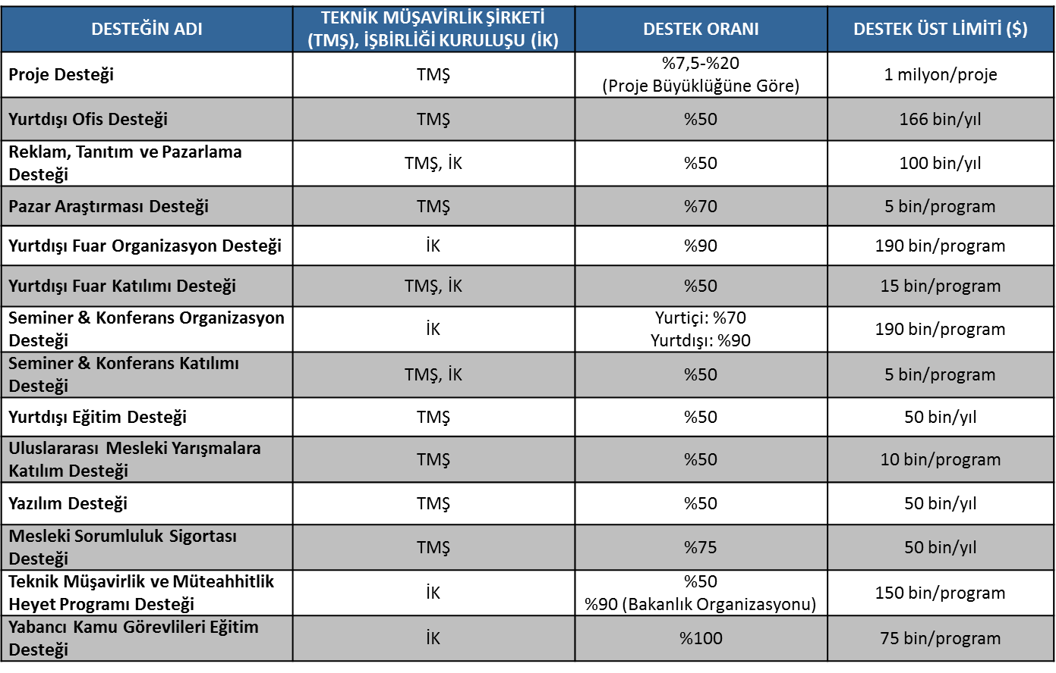
TEKNİK MÜŞAVİRLİK DESTEĞİ (2014/10 sayılı KARAR)

Slide 14
TEKNİK MÜŞAVİRLİK SEKTÖRÜ-İSTATİSTİKLER (2014/10 sayılı KARAR)
Sonuçlanan Başvuru Sayısı (Adet)
*2017 yılına ilişkin veriler ilk altı ayı kapsamaktadır.
Yapılan Ödemeler (TL)
*2017 yılına ilişkin veriler ilk altı ayı kapsamaktadır.

Slide 15
TEŞEKKÜR EDERİZ.
UĞUR ÖZTÜRK
SERBEST BÖLGELER YURTDIŞI YATIRIM
VE HİZMETLER GENEL MÜDÜRÜ

